Slide 1

TIẾT 1
Học hát: Bài Ơi cuộc sống mến thương
Nhạc và lời: Nguyễn Ngọc Thiện

Slide 2
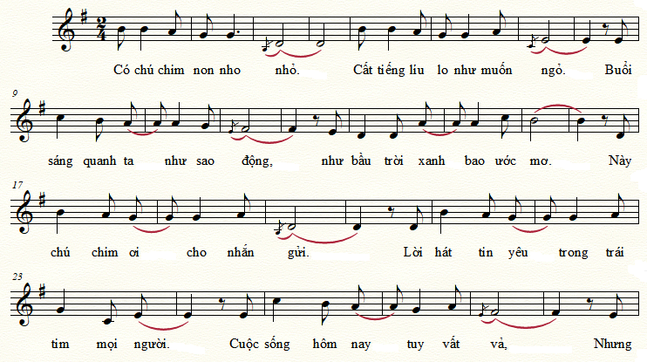
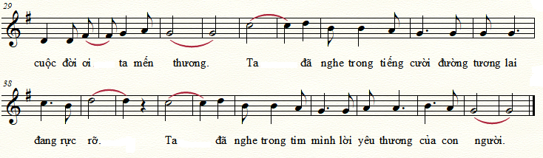
ƠI CUỘC SỐNG MẾN THƯƠNG
Nhạc và lời: Nguyễn Ngọc Thiện
Vui tươi – Nhí nhảnh

Slide 3


Tìm hiểu bài:
*Tác giả:
Nhạc sĩ Nguyễn Ngọc Thiện là nhạc sĩ mặc áo blu trắng.
Ông sinh năm 1951 tại Sài Gòn
Ông tốt nghiệp đại học hệ tại chức khoa sáng tác Nhạc viện Tp. HCM. Ông được vinh danh là “thầy thuốc ưu tú”, bác sĩ nha khoa.
Tác phẩm:
Ơi cuộc sống mến thương (1979)
Ngọn lửa trái tim (1981)
Như khúc tình ca (1982)
Ước mơ (1983)
Người mẹ (1984)
Kỷ niệm mùa hè (1989)

Slide 4
Ơi cuộc sống mến thương
Vui tươi – Nhí nhảnh
* Tìm hiểu bài:
Nhịp?
Kí hiệu thường gặp?
+ Dấu nối
+ Dấu luyến
+ Nốt “hoa mĩ”
Bài chia làm mấy đoạn ?
Chia câu:
Lưu ý: Đảo phách; thể hiện bài hát vui tươi, nhí nhảnh

Slide 5



KHỞI ĐỘNG GIỌNG

Slide 6

HỌC HÁT

Slide 7
ƠI CUỘC SỐNG MẾN THƯƠNG
Nhạc và lời: Nguyễn Ngọc Thiện
Vui tươi – Nhí nhảnh

Slide 8
CỦNG CỐ VÀ DẶN DÒ
Củng cố:
- Mời hs xung phong thể hiện bài hát.
Cảm nhận bài hát nội dung của bài ý nghĩa của bài trong hoàn cảnh hiện nay.
Dặn dò:
Em nhận xét về Hóa biểu của bài hát Ơi cuộc sống mến thương .
Xem trước bài Giới thiệu về Quãng; Giọng Son trưởng .

